Slide 1

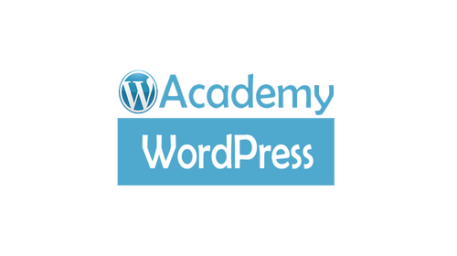
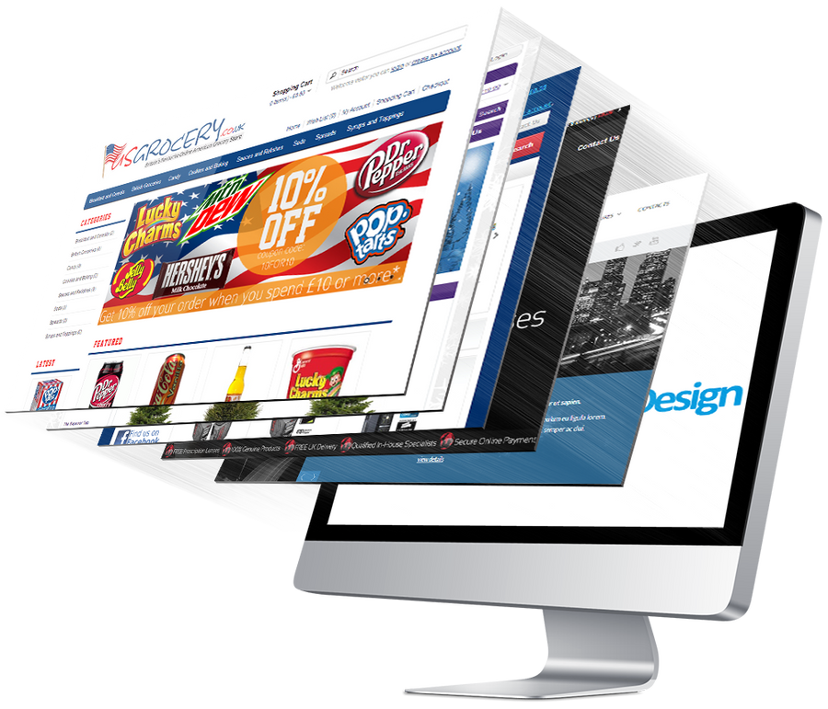


CMS VS. DÉVELOPPEMENT DE SITE WEB À PARTIR DE ZÉRO
RÉALISÉ PAR: AMINA EL HAKIK

Slide 2
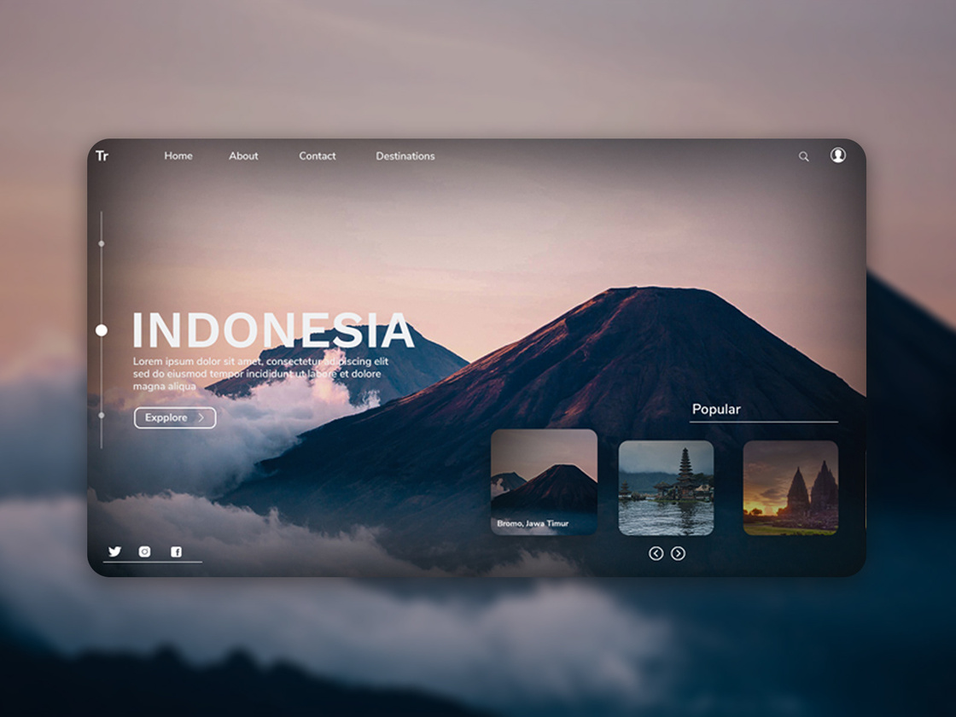
DÉFINITION
CMS
CMS est l'acronyme de Content Management System, c'est-à-dire système de gestion de contenu. Il s'agit d'un logiciel en ligne grâce auquel il est possible de créer, de gérer et de modifier facilement un site web, sans avoir besoin de connaissances techniques en langage informatique.

Slide 3

DÉVELOPPEMENT DE SITES WEB À PARTIR DE ZÉRO
Le développement de sites web à partir de zéro implique la création d'un site entièrement personnalisé en écrivant du code HTML, CSS, JavaScript et d'autres langages de programmation. Cette approche nécessite des compétences en programmation et une connaissance approfondie des technologies web. Les développeurs qui utilisent cette méthode ont un contrôle total sur la conception, les fonctionnalités et la performance du site.

Slide 4








COMPARATIF CMS

Slide 5
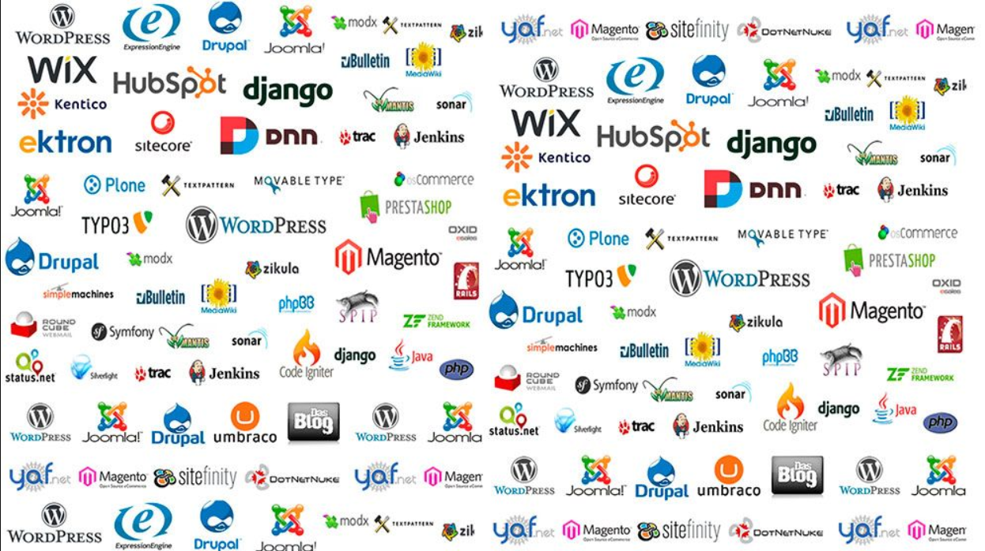

Slide 6
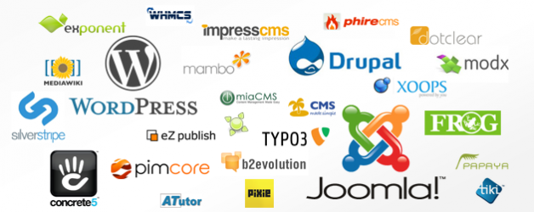

Slide 7
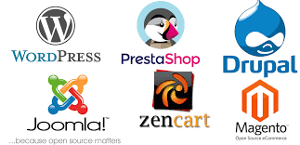

Slide 8
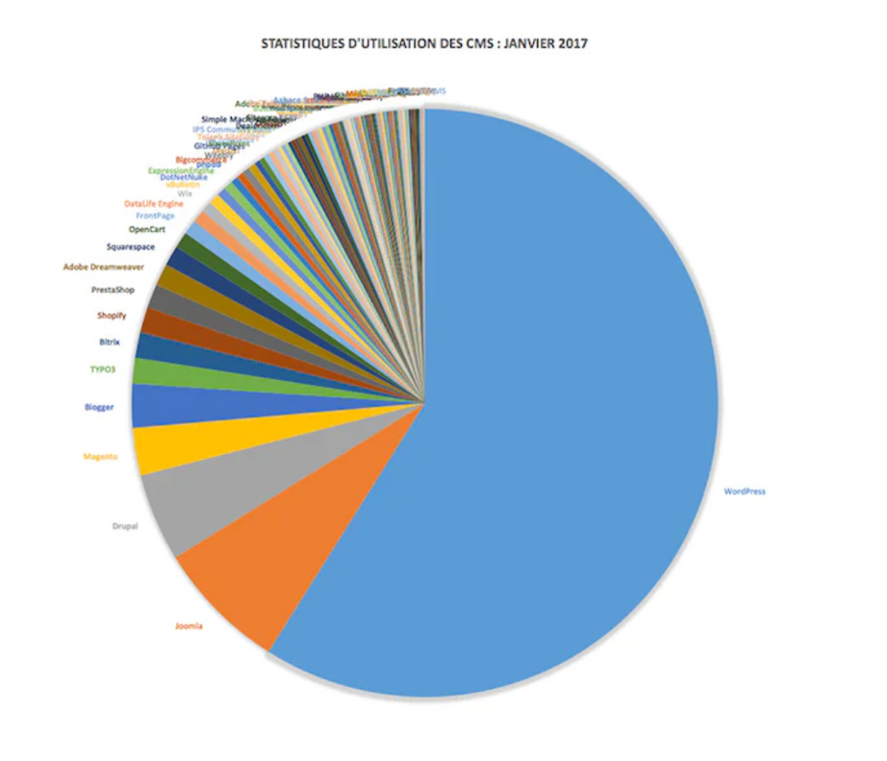

Slide 9
Différences entre un CMS et le développement from scratch

Slide 10

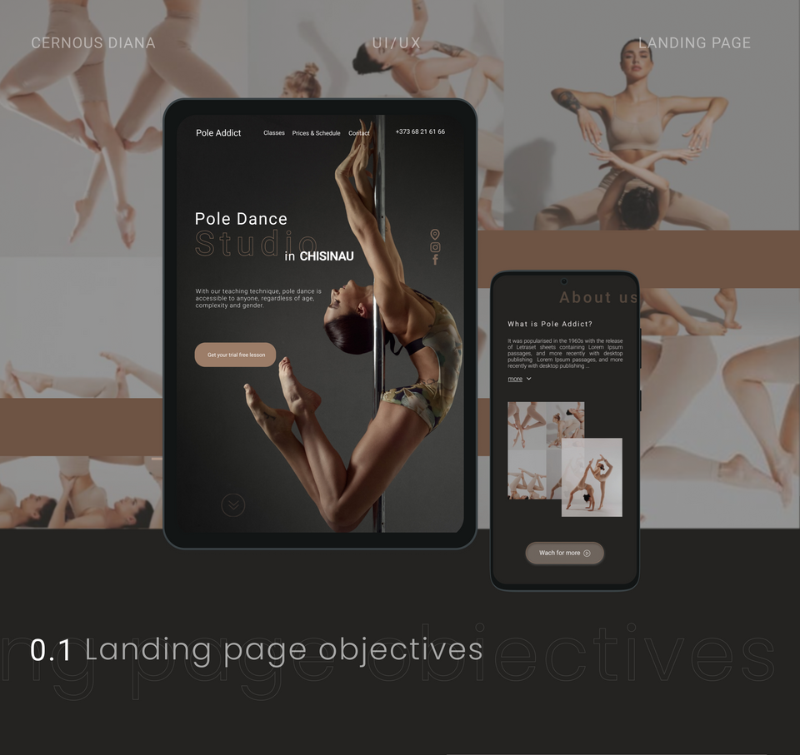
FLEXIBILITÉ
L'un des principaux avantages du développement de sites web à partir de zéro est la flexibilité totale offerte aux développeurs. Ils peuvent concevoir et personnaliser chaque aspect du site en fonction des besoins spécifiques du projet. En revanche, les CMS ont des limites en termes de personnalisation, car ils sont basés sur des thèmes et des plugins préexistants.

Slide 11

Rapidité de déploiement : Les CMS offrent une solution rapide pour créer et lancer un site web. Grâce à leurs interfaces conviviales et à leurs fonctionnalités préconstruites, il est possible de créer un site fonctionnel en quelques heures. En revanche, le développement from scratch demande plus de temps, car chaque aspect du site doit être développé et testé individuellement.

Slide 12

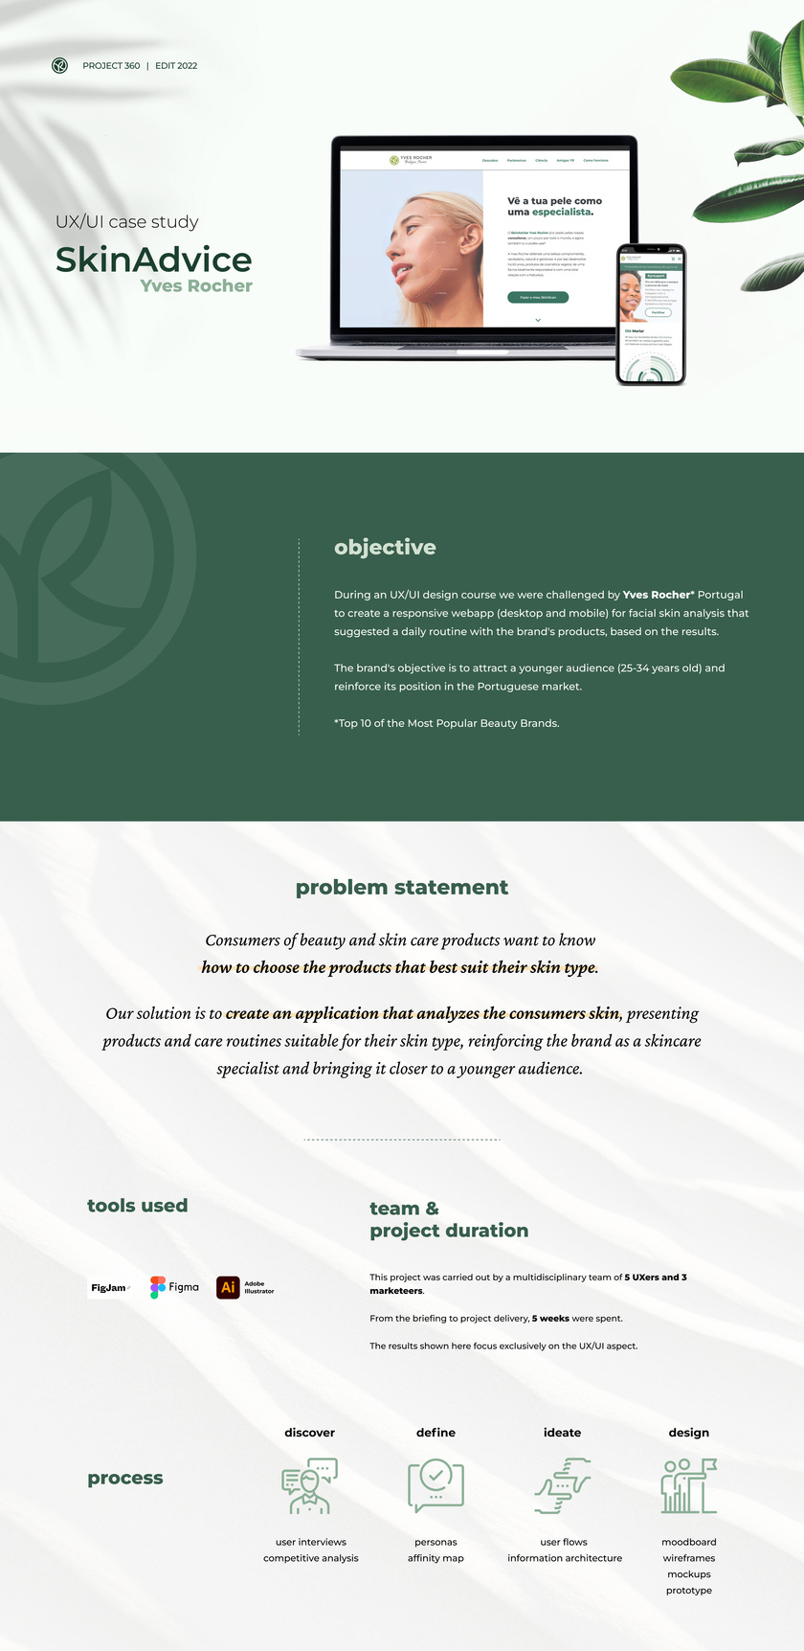
MISES À JOUR ET SÉCURITÉ
Les CMS sont régulièrement mis à jour par leurs développeurs, ce qui garantit des améliorations de sécurité et de nouvelles fonctionnalités. Les mises à jour sont généralement faciles à installer et à gérer. Dans le développement from scratch, les mises à jour doivent être gérées manuellement et peuvent nécessiter des efforts supplémentaires pour maintenir la sécurité du site.

Slide 13
FACILITÉ D'UTILISATION
Les CMS sont conçus pour être utilisés par des personnes ayant peu ou pas de connaissances en programmation. Ils offrent une interface intuitive et conviviale pour la gestion du contenu. En revanche, le développement from scratch nécessite une expertise technique et des compétences en programmation pour concevoir et gérer le site.

Slide 14
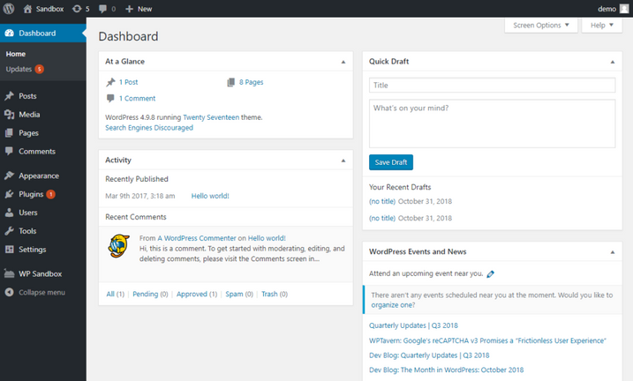

CMS / CRÉATION À 0 ???
CMS?
CREATION A 0

Slide 15
Utiliser un CMS (comme WordPress, Joomla, Drupal) peut être bénéfique lorsque :

Slide 16
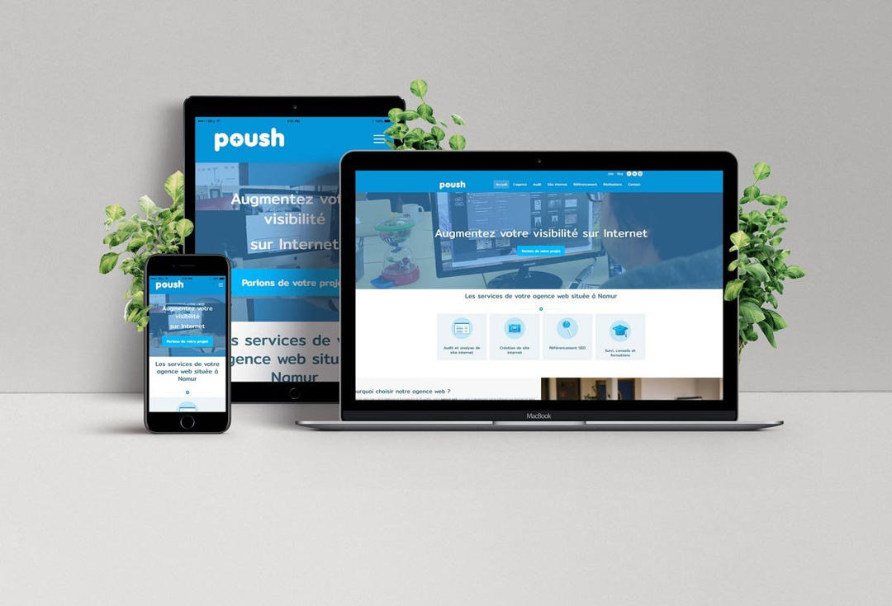
Vous avez besoin d'un site web rapidement : Les CMS offrent des fonctionnalités préconstruites et des modèles prêts à l'emploi, ce qui permet de créer un site web fonctionnel en peu de temps. Cela peut être utile si vous avez des délais serrés ou si vous souhaitez lancer votre site rapidement.

Slide 17


Vous n'avez pas de compétences techniques approfondies : Les CMS sont conçus pour être conviviaux, même pour les utilisateurs qui n'ont pas de connaissances en programmation. Ils offrent des interfaces intuitives et des éditeurs de contenu visuels, ce qui facilite la gestion du contenu et des fonctionnalités du site.

Slide 18
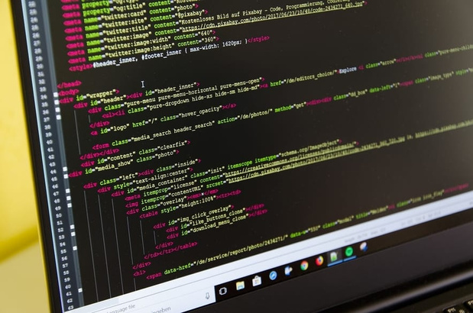


Vous avez besoin de fonctionnalités courantes : Les CMS proposent une vaste gamme de plugins et d'extensions qui permettent d'ajouter facilement des fonctionnalités courantes telles que les formulaires de contact, les galeries d'images, les blogs, les boutiques en ligne, etc. Si vos besoins fonctionnels sont standards, un CMS peut être une solution rapide et pratique.

Slide 19

STUDIO SHODWE
Vous voulez bénéficier des mises à jour et de la sécurité : Les CMS sont régulièrement mis à jour par leurs développeurs, ce qui comprend des correctifs de sécurité et des améliorations des fonctionnalités. En utilisant un CMS, vous pouvez profiter de ces mises à jour sans avoir à effectuer de développement supplémentaire.

Slide 20
Créer un site à partir de zéro peut être préférable lorsque :

Slide 21
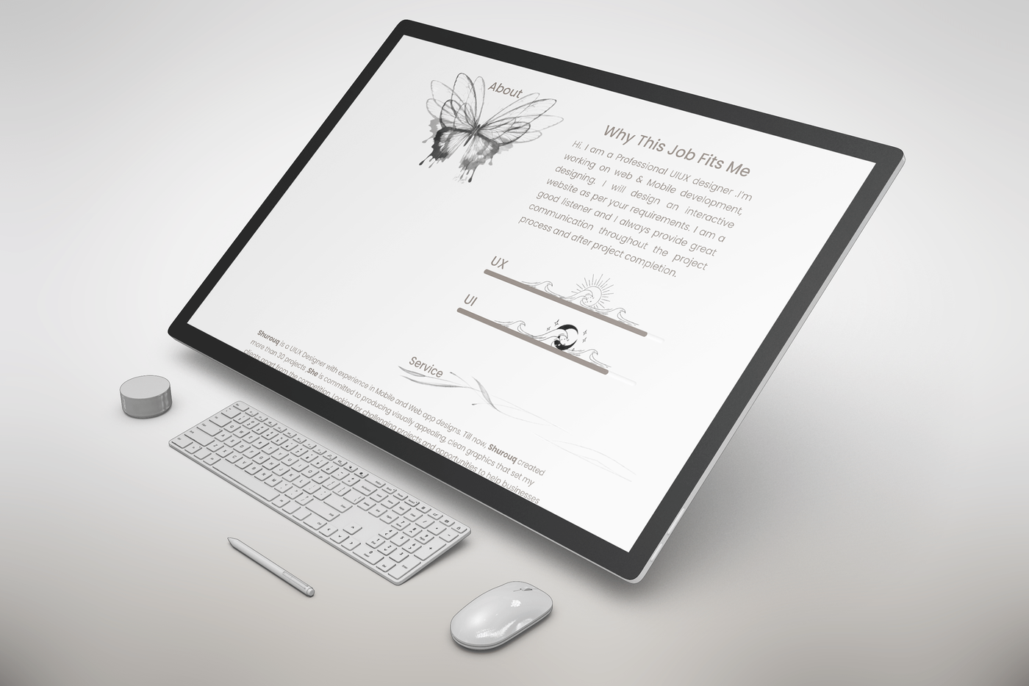
Vous avez des besoins de conception et de fonctionnalité très spécifiques : Si vous avez une vision précise de l'apparence et des fonctionnalités de votre site et que vous ne pouvez pas les obtenir avec les options proposées par les CMS, la création à partir de zéro vous offre un contrôle total sur la conception et les fonctionnalités.

Slide 22
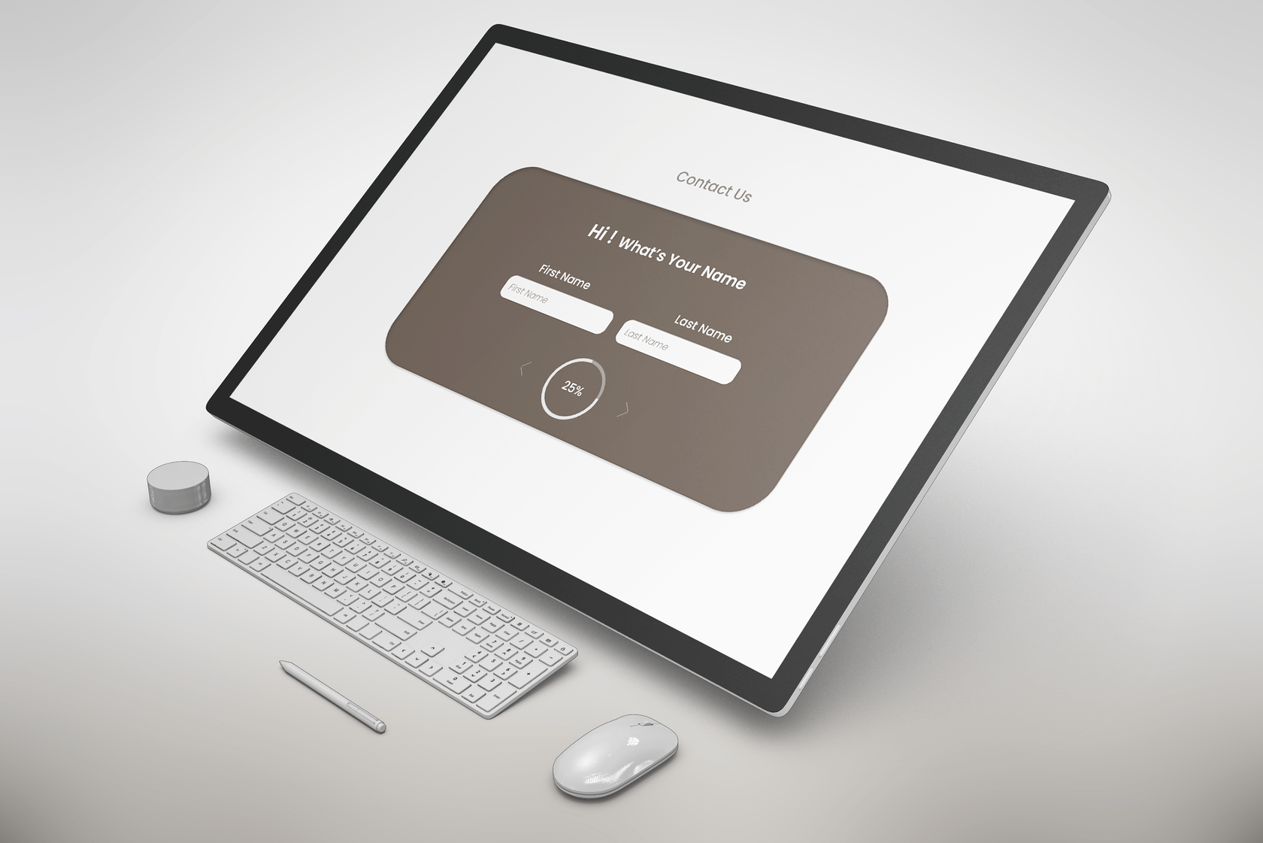

Vous avez des compétences en développement web : Si vous êtes un développeur expérimenté ou que vous avez accès à des développeurs compétents, créer un site à partir de zéro peut vous permettre de personnaliser chaque aspect du site en fonction de vos besoins spécifiques. Vous pouvez utiliser les langages de programmation de votre choix pour obtenir les résultats souhaités.

Slide 23
Vous avez besoin d'une performance optimisée : Les CMS peuvent parfois être plus lourds en termes de ressources système et peuvent affecter les performances du site. En développant le site à partir de zéro, vous pouvez optimiser chaque ligne de code pour obtenir des performances optimales et une meilleure expérience utilisateur.

Slide 24
comment lancer un site sur internet

Slide 25

Choisissez un nom de domaine : Le nom de domaine est l'adresse de votre site web (par exemple, www.monsite.com). Choisissez un nom pertinent et facile à retenir. Vous pouvez enregistrer un nom de domaine auprès de divers fournisseurs de services d'hébergement ou de registraires de noms de domaine.

Slide 26
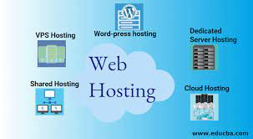
Trouvez un hébergeur web : Un hébergeur web est une entreprise qui fournit les services nécessaires pour rendre votre site accessible en ligne. Recherchez des hébergeurs web réputés offrant des fonctionnalités telles qu'un bon temps de disponibilité, une assistance technique, des sauvegardes régulières, etc.

Slide 27
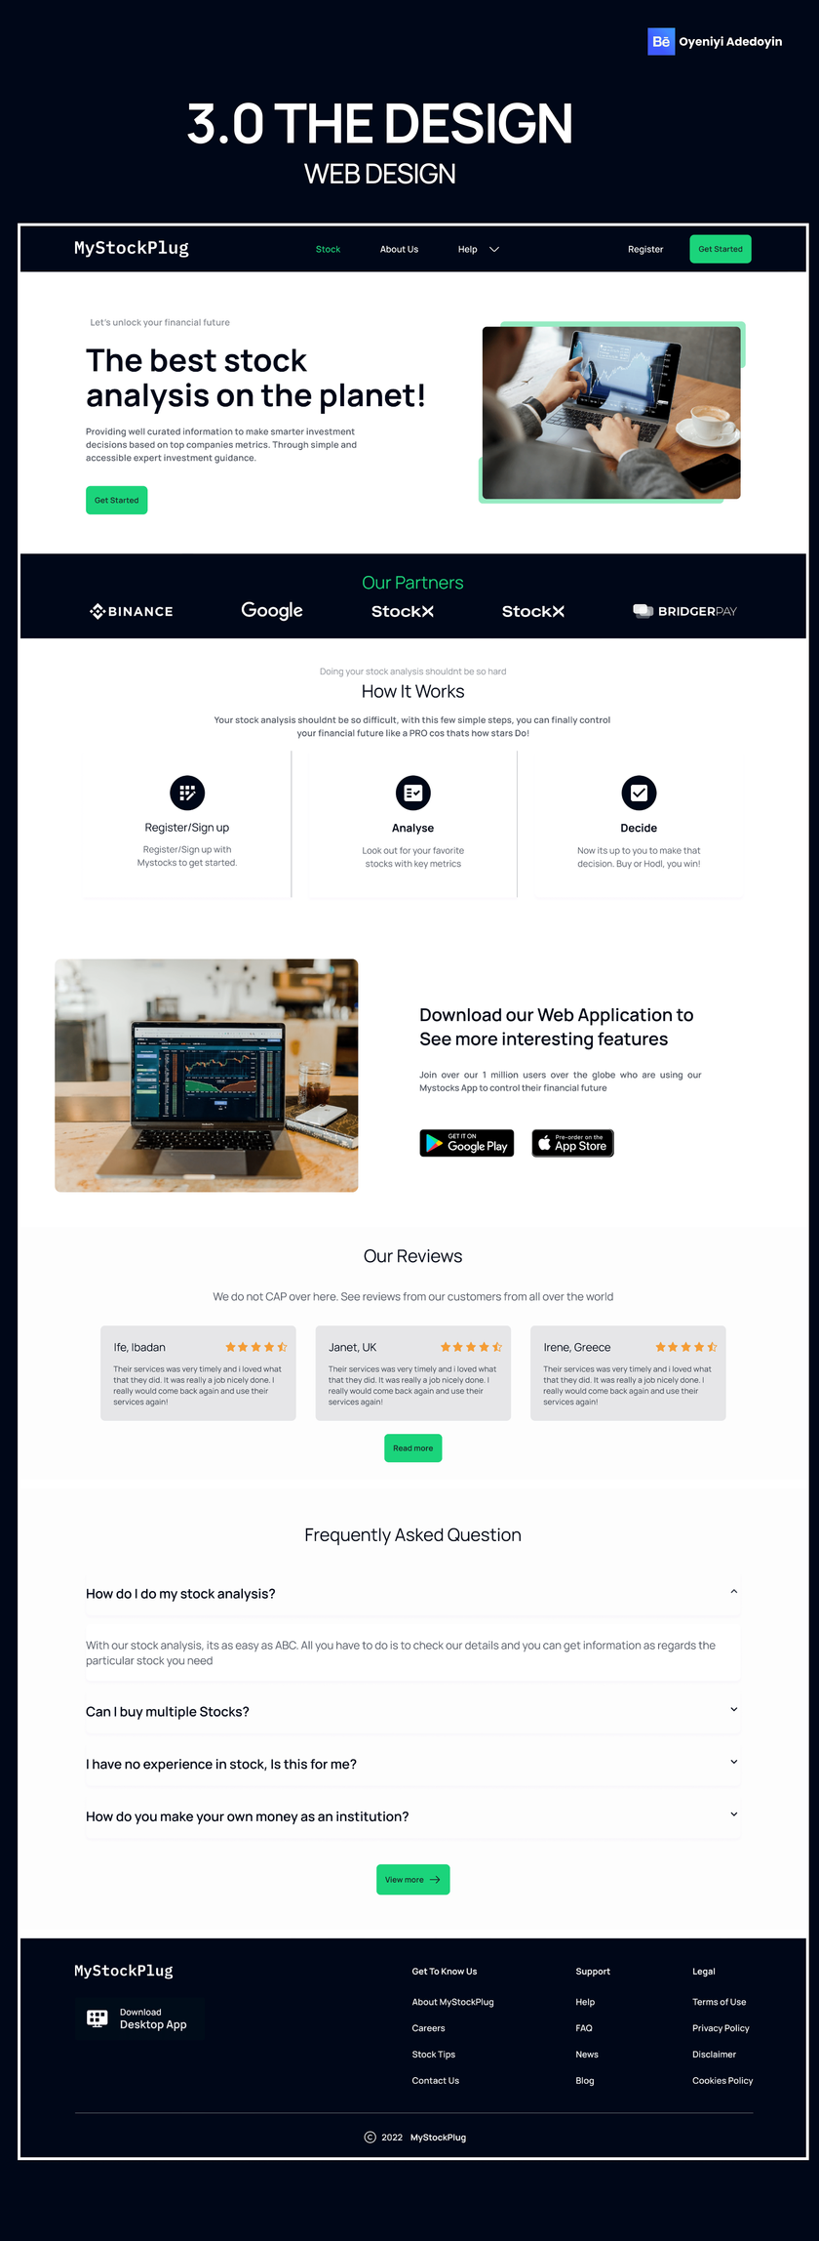

Configurez votre hébergement : Après avoir choisi un hébergeur, suivez les instructions pour configurer votre compte d'hébergement. Cela implique généralement de lier votre nom de domaine à votre compte d'hébergement et de configurer les paramètres de base.

Slide 28

Concevez et développez votre site web : Vous pouvez utiliser un CMS comme WordPress ou Joomla, ou développer votre site à partir de zéro en utilisant des langages de programmation tels que HTML, CSS, JavaScript, etc. Créez le contenu de votre site, y compris les pages, les articles, les images et les vidéos.

Slide 29
Optimisez votre site pour les moteurs de recherche : Pour améliorer la visibilité de votre site web, effectuez une optimisation pour les moteurs de recherche (SEO). Cela inclut l'utilisation de mots-clés pertinents, la création de balises de titre et de méta-descriptions, l'optimisation de la vitesse de chargement du site, etc.

Slide 30
Testez votre site : Avant de le lancer officiellement, assurez-vous de tester votre site pour vous assurer que toutes les fonctionnalités fonctionnent correctement. Vérifiez les liens, les formulaires de contact, la compatibilité avec différents navigateurs, etc.

Slide 31
Publiez votre site : Une fois que vous êtes satisfait de votre site web et que vous avez effectué les tests nécessaires, il est temps de le publier sur Internet. Cela implique généralement de transférer les fichiers de votre site sur le serveur d'hébergement via FTP ou une interface de gestion de fichiers fournie par votre hébergeur.

Slide 32
Faites la promotion de votre site : Après le lancement, faites la promotion de votre site web pour attirer du trafic. Utilisez les médias sociaux, le marketing par e-mail, le référencement, la publicité en ligne, etc., pour augmenter la visibilité de votre site.

Slide 33
Surveillez et maintenez votre site : Assurez-vous de surveiller régulièrement les performances de votre site, les statistiques de trafic, les mises à jour de sécurité, etc. Effectuez des sauvegardes régulières de votre site et mettez à jour les logiciels et plugins utilisés pour maintenir votre site sécurisé et fonctionnel.

Slide 34
THANK YOU

